Slide 1
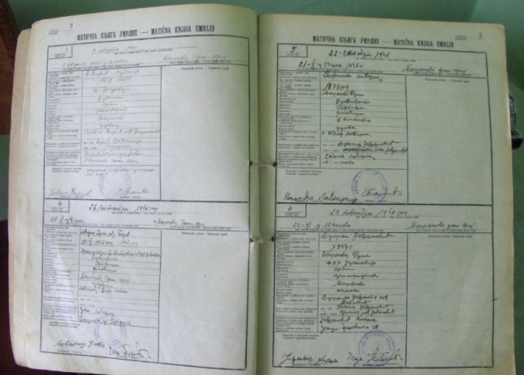
ПРИРОДНО КРЕТАЊЕ СТАНОВНИШТВА
1946. година
Апсолутни број умрлих у насељу Бешеново 1900-2008.

Slide 2
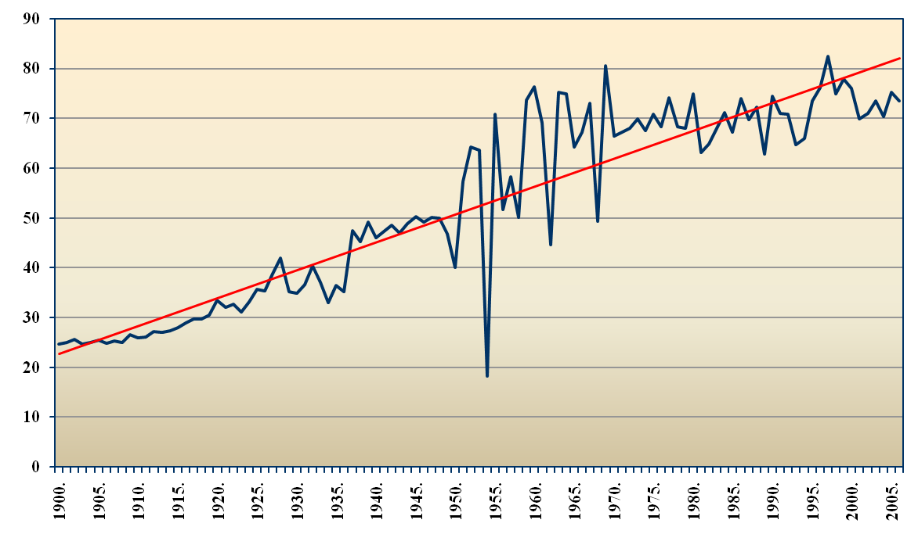
Апсолутни број умрлих по старосним категорија за насеље Бешеново 1900-2008.
Просечна старост у тренутку смрти за насеље Бешеново 1900.2008.

Slide 3
Најчешћи узроци смрти пре Другог светског рата
Најчешћи узроци смрти после Другог светског рата

Slide 4
ПРИРОДНО КРЕТАЊЕ СТАНОВНИШТВА
СМРТНОСТ СТАНОВНИШТВА
ОПШТА СТОПА МОРТАЛИТЕТА је годишњи број умрлих на хиљаду
становника неке популације:
СПЕЦИФИЧНА СТОПА МОРТАЛИТЕТА по старости је годишњи број умрлих у одређеној старосној групи на сваких хиљаду становника те старосне групе:

Slide 5
СТОПА СМРТНОСТИ ОДОЈЧАДИ је број умрле деце до једне године старости:
СТАНДАРДИЗОВАНА СТОПА МОРТАЛИТЕТА становништва А са становништвом Б као стандардом је број умрлих на сваких хиљаду становника уколико би популација А имала исту старосну структуру популације Б:

Slide 6
Земља A
Земља Б
Број становника (_{n}P_{x})
0-44 године
2000
4000
45 и више година
4000
2000
Умрли (_{n}M_{x})
0-44 године
50
120
45 и више година
160
90

